Slide 1
Семинар-практикум для воспитателей
НДОУ «Детский сад № 204 ОАО«РЖД»
«Игровые методы и приёмы
в формировании лексико-грамматических категорий
у дошкольников»

Slide 2
Уточнение лексического значения слова
Расширение
и
обогащение
Уточнение
грамматического значения слова
словарь
ГРАММАТИЧЕСКИЙ СТРОЙ РЕЧИ У ДОШКОЛЬНИКОВ
словообразование
словоизменение
синтаксис
связная речь

Slide 3
Особенности овладения лексико-грамматическим строем речи
Дети с нормой речи:
Овладевают грамматическим строем речи по подражанию.
С 3 с половиной лет в словаре детей присутствуют все части речи.
К 5 годам грамматический строй речи сформирован.
Дети с речевыми нарушениями:
Не овладевают грамматическим строем речи по подражанию.
Беден словарь прилагательных, глаголов, служебных частей речи.
Аграмматизмы. Чем богаче становится словарь, тем больше аграмматизмов.

Slide 4
методы и приёмы, используемые в работе по формированию грамматического строя речи
Метод – способ
передачи знаний.
Методы бывают:
наглядные,
словесные,
практические.
Приём – вариант
применения метода.
Приёмы:
-демонстрация игрушки
(предмета),
-чтение сказок, текстов,
-дидактическая игра,
-драматизация
-показ картинок,
-моделирование,
-синквейн и т.д.

Slide 5
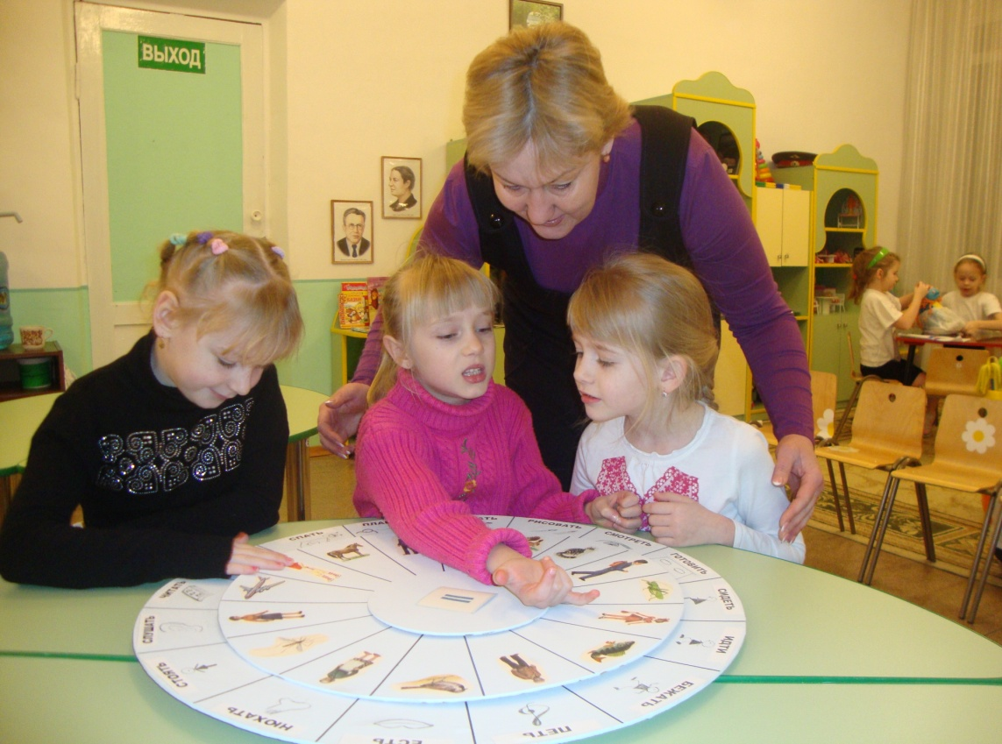
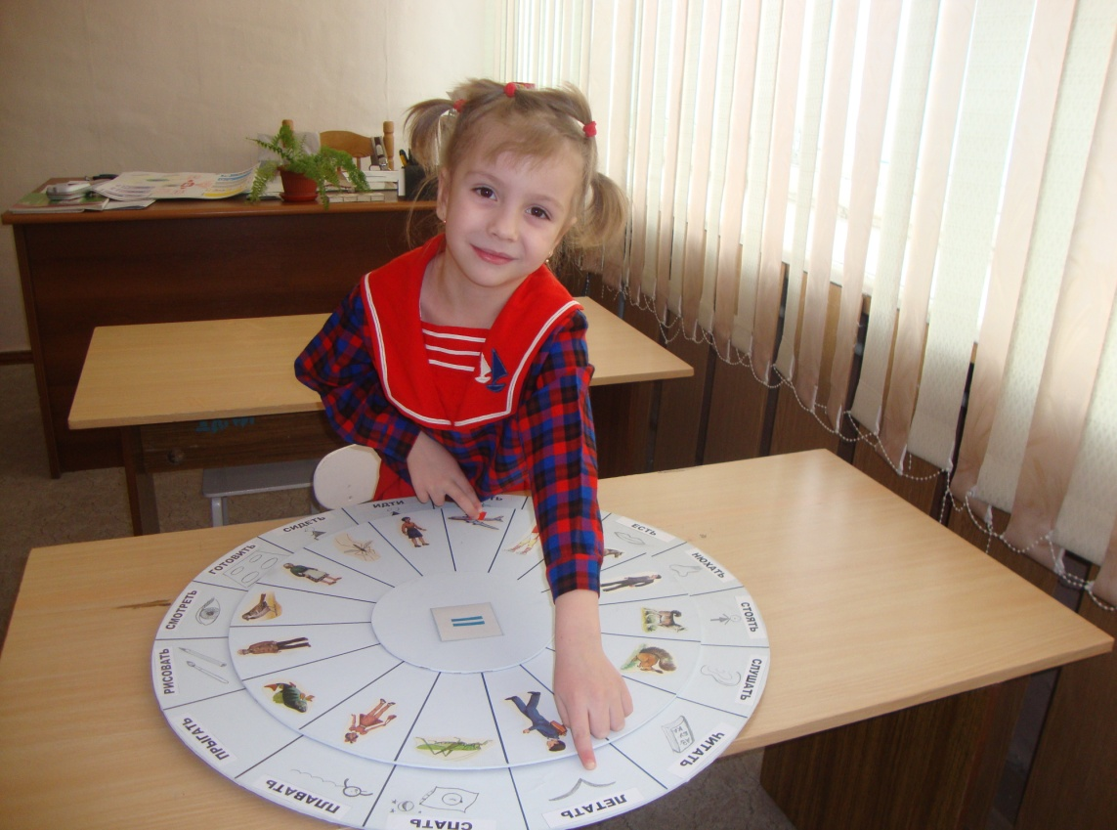
Игра «Карусель»

Slide 6
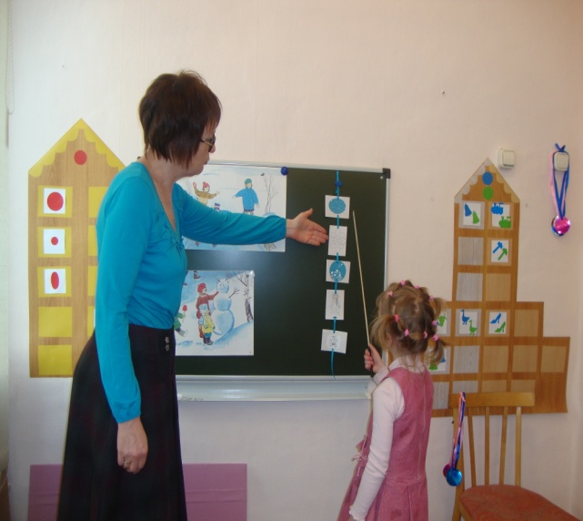
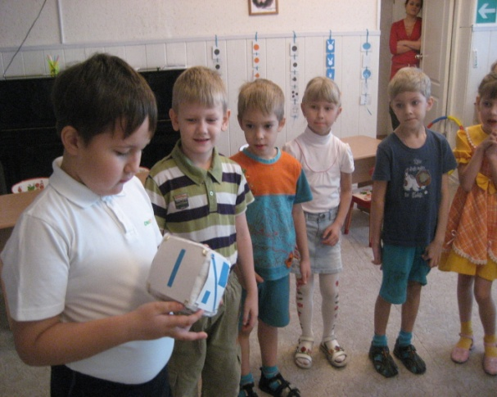
Моделирование в работе над родственными словами
Игра «Найди пару» - образование существительных с уменьшительно -ласкательным суффиксом. | Игра «Куб» - образование родственных слов по моделям. | Игра «Цепочка родственных слов» - образование родственных слов от производного слова.

Slide 7
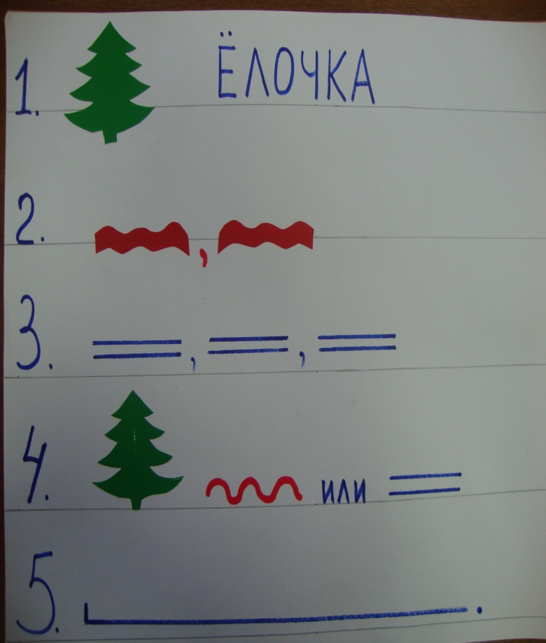
Синквейн
Синквейн с французского языка переводиться как «пять строк», пятистрочная строфа стихотворения.
Правила составления синквейна:
1-я строка – одно слово, обычно существительное, отражающее главную идею.
2-я строка – два слова, прилагательные, описывающие основную мысль.
3-я строка – три слова, глаголы, описывающие действия в рамках темы.
4-я строка – фраза из нескольких слов, имеющих отношение к предмету.
5-я строка – предложение, связанное с личными ассоциациями.

Slide 8
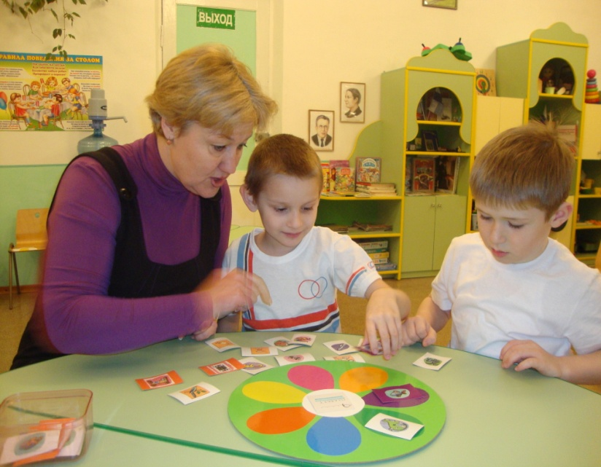
Игра «Цветик – семицветик»
Игра «Ромашка»

Slide 9
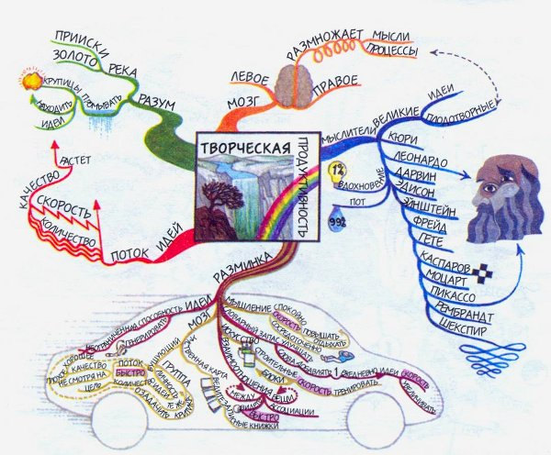
Законы содержания и оформления интеллектуальных карт
Тони Бьюзена. 1.Берём чистый лист бумаги кладём его горизонтально.
2.В центре листа рисуем центральный образ, который будет символизировать вашу тему.
3.От центрального образа отведите ветви, на которых будут написаны самые важные ключевые слова и мысли, касающиеся данной темы, а на более тонких - уточняющие основные мысли.
4.Для рисования используйте различные цвета от 3 и более. Используйте картинки и графические символы.
5. Вырабатывайте собственный стиль.

Slide 10
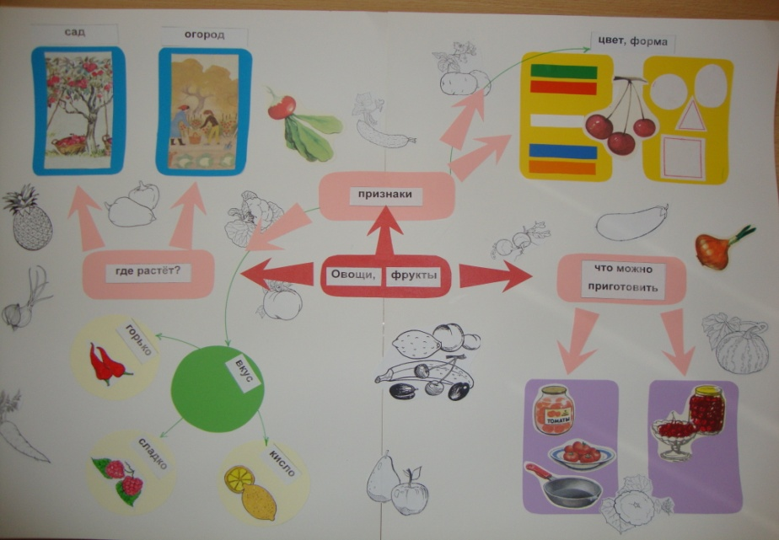
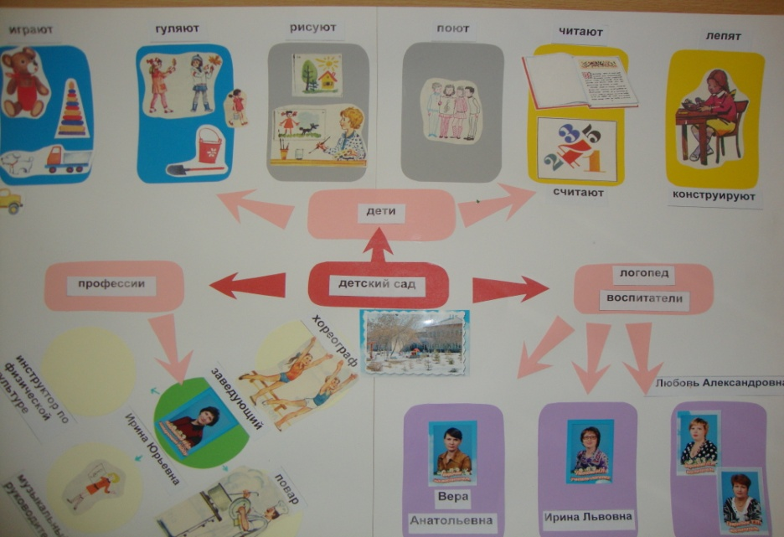
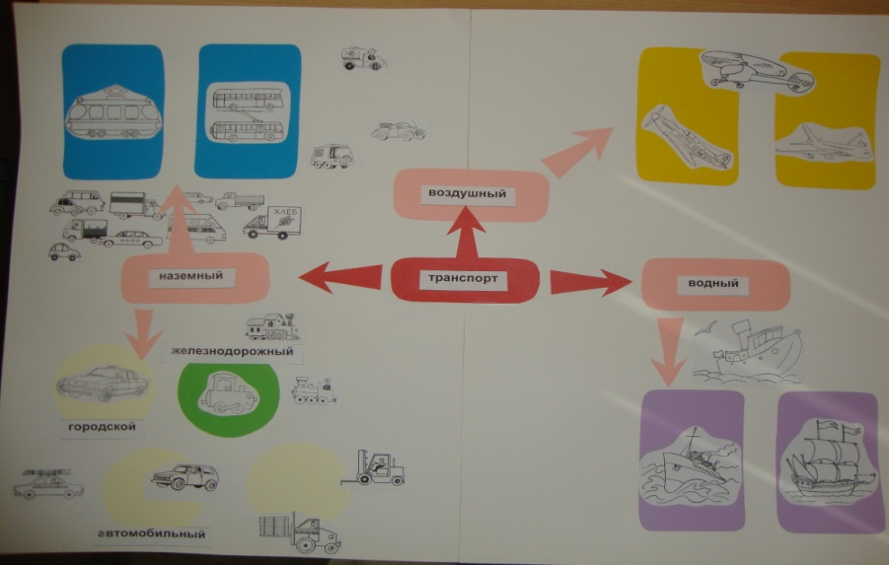
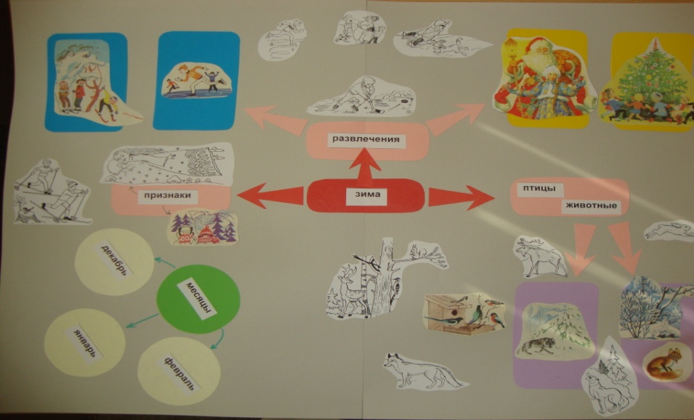

Slide 11
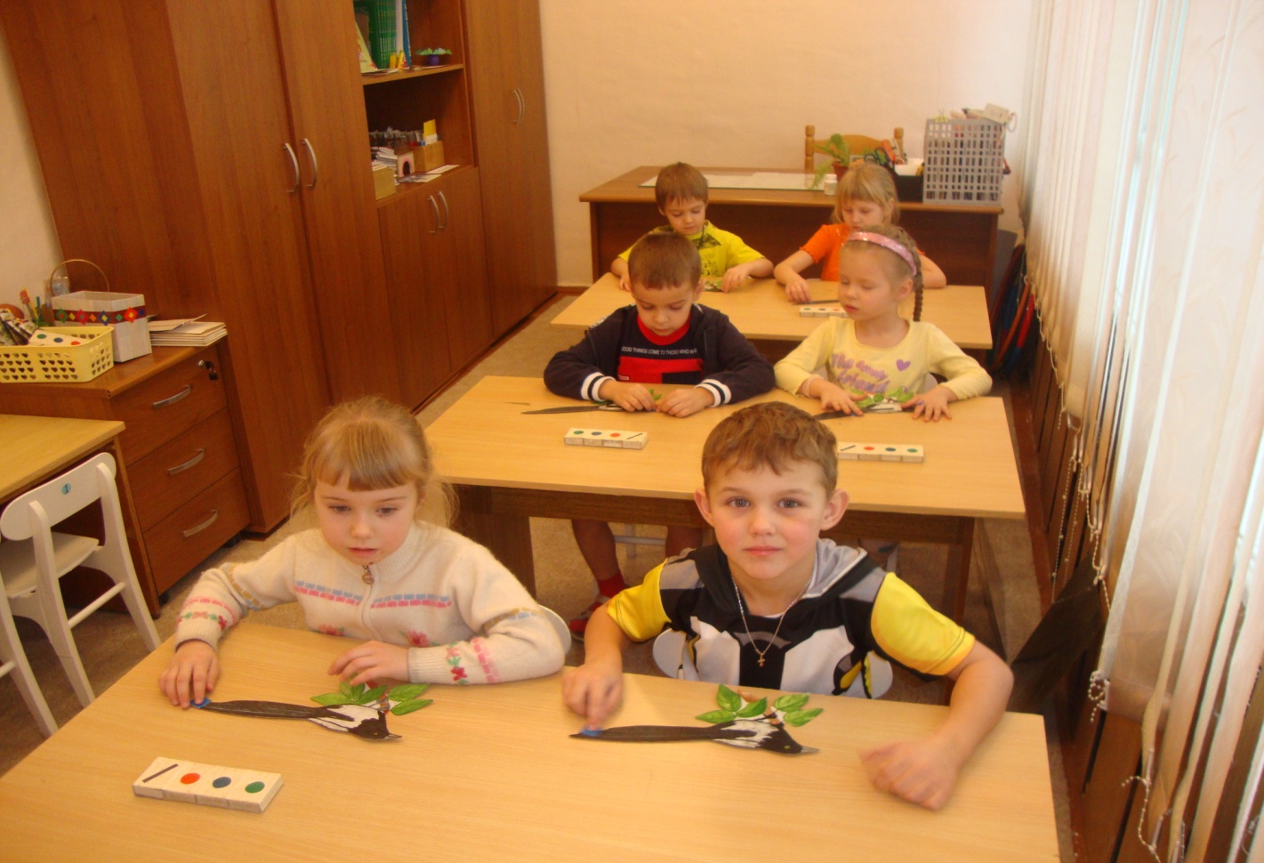
Успехов Вам, дорогие коллеги!
Спасибо за внимание!

